Slide 1
Взыскание просроченной задолженности
два года практики применения закона 230-ФЗ, будущие изменения

Slide 2
Ситуация на конец 2018
Закон 230-ФЗ «О защите прав и законных интересов физических лиц при осуществлении деятельности по возврату просроченной задолженности…» дестимулирует досудебный контакт.
Реструктуризация долга при большом числе кредиторов не работает – всё неизбежно приходит к банкротству.
Должник по-прежнему финансово неграмотен: еще только учиться работать с судебным приказом, часто не идет на контакт.

Slide 3
Кто за чем надзирает?
Федеральным законом от 03.07.2016 № 231-Ф3 полномочия по ст. 14.57 КоАП РФ предоставлены ФССП России не только в отношении лиц, включенных в государственный реестр, но и иных лиц, нарушающих требования законодательства Российской Федерации
Штрафы для коллекторских компаний, МФО, «диких» взыскателей и …..банков.
Статья 14.57 ч.1 Совершение кредитором или лицом, действующим от его имени и (или) в его интересах (за исключением кредитных организаций), действий, направленных на возврат просроченной задолженности и нарушающих законодательство….
ФССП России – часть штрафует, часть направляет материалы в Банк России.
Банк России (куратор) проводит беседы и считает, что только он может штрафовать КО за нарушение 230-ФЗ.
ФССП России «куспирует» дела, в т.ч. в отношении банков

Slide 4
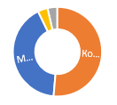
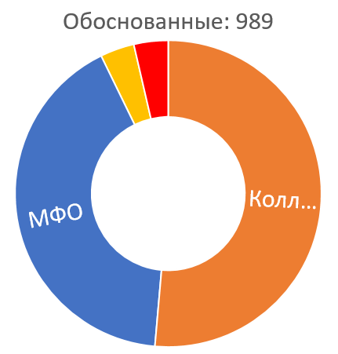
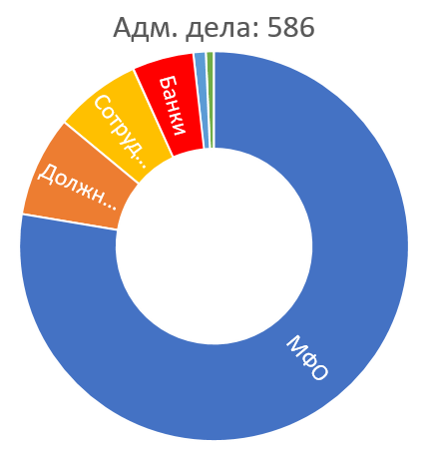
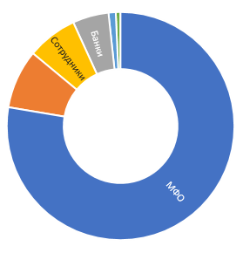
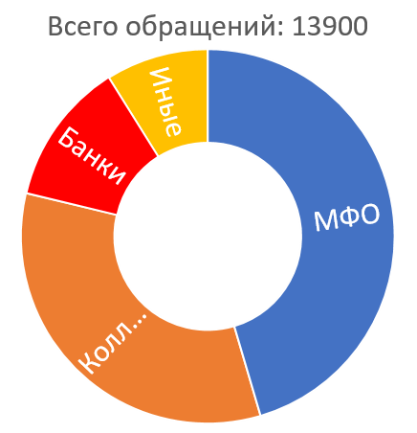
Ситуация глазами ФССП России
14:1
На банки - 1724
На банки - 35
На банки - 30
49:1 по банкам
1.7:1
1.16:1 по банкам
4

Slide 5
Ситуация глазами Банка России: за сентябрь
Около 150 обращений по банкам обращений по 4 вопросам приблизительно в рамных долях:
- “коллекторы"
- автодозвон
- разглашение перс.данных
- списание средств в счет погашения задолженности
150 по банкам, 720 по МФО
Приблизительно:
150 х 9 = 1350 (1700 ФССП)
720 х 9 = 6480 (6300 ФССП)

Slide 6
Судебная практика 14.57 ч. 1
Банк1 не принял от ФИО1 заявление об отказе от взаимодействия (невозможно идентифицировать лицо). Нанял агента КА1 и был оштрафован Банк 1 (отменено по подсудности)
Банк2 принял от ФИО2 заявление, но в отношении одного из кредитов. Направлял СМС по другому кредиту, был оштрафован 60000 руб.
Банк1 превысил частоту направления СМС. Был оштрафован 20000 руб.
Банк 3 нецензурные выражения, угроза применения силы, раскрытие информации о задолженности через Вконтакте. Оштрафован 20000 руб.
Решение ВС РФ пока не прояснило ситуацию.
А ведь банк может приобрести кредитный портфель другого банка и с ним проблемы…

Slide 7
Пример исключения КА «Финколлект» из государственного реестра
Банк России: заключение соглашения с заемщиком об изменении частоты взаимодействия в момент заключения кредитного договора законно.
ФССП России: не законно.
Суды: законно….не законно.
Порядка половины вступивших в силу решений суда у Ф. – по этому вопросу. Компания исключена из государственного реестра.
Решение ВС РФ ожидается ориентировочно в феврале.

Slide 8
Вопросы к 230-ФЗ
ТЕЛЕФОННЫЕ ПЕРЕГОВОРЫ (попытки дозвона, нет верификации, нет взаимодействия, нет диалога, недослушанный АИ)
психологическое давление (размытые критерии, злоупотребление правом, разночтения закона)
требования к персоналу контактирующему с должниками и нет, должны различаться
должник не несет ответственность за недостоверные данные (телефон, адрес), при сложности проверки, а взыскатель может быть оштрафован
передача или продажа мошеннического кредита или без указания об отказе во взаимодействии (только письма писать)

Slide 9
Что решено в 230-ФЗ
В одно СМС технически не умещается вся информация, которая должна быть указана (информация о взыскателе в первую очередь). СМС разделялось на 4 (смартфон не делит сообщения явным образом)
ВС РФ посчитал что нарушения закона нет.
Указание в СМС размера долга. С подачи операторов связи («нас это не касается, всё плохое связано с банковскими кредитами») удалось сделать разумную поправку.
Хорошо, что в Совет НАПКА входит представитель «Ассоциации «Россия» - стараемся координировать работу.

Slide 10
Ближайшие планируемые изменения
Цессия потребительских кредитов только банкам, взыскателям из гос.реестра, [МФО], [….физлицам, на которых укажет должник].
Информирование о передаче долга через ЕФРСБ:
удешевление (не бумажное письмо)
информирование о наличии долга на досудебной стадии работодателя (и всех, кто знает ИНН ФЛ и готов искать в ЕФРСБ)
Доступ к БД телефонных номеров для актуализации («нельзя беспокоить посторонних людей»)
Кстати, ФССП России планирует использовать ЕПГУ для информирования должников.

Slide 11
Незаконные практики
Автодозвон по телефонам должника (каждые 10 сек., каждый час, без возможности ответить на звонок)
Угрозы, звонки от неизвестных лиц (не указывают даже размер долга и кому платить), записи в социальных сетях
Передача на взыскание или продажа мошеннического кредита
Передача на взыскание или продажа кредита без указания на наличие отказа во взаимодействии
Игнорирование банкротства должника («ты по прежнему должен»)
Штрафы владельцам тел. номеров, поиск и нахождение хулиганов по IP адресам.
За 8 мес. 2018 г. КУСПировано: 16 дел по КА, 20 дел по банкам, 101 по МФО.

Slide 12
Дополнительная информация
Открытый форум НАПКА «Все вопросы взыскания для всех участников финансового рынка» доступ по запросу на pr@napca.ru
Конференция НАПКА 5 декабря 2018 г. в Москве
«Экологичный коллекшн»: GR (230-ФЗ, частные приставы) и вопросы сотрудничества с банками. napcaforum.ru
Скидка по купону NAPCA50 - 50% (до конца недели)
Контакты: boris.voronin@napca.ru 8985-760-4810

